Slide 1
Презентація до уроку: «Транспорт речовин у тварин. Незамкнена та замкнена кровоносні системи. Кров, її основні функції»

Slide 2
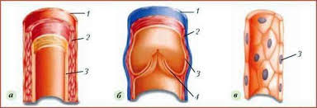
Органи кровоносної системи:
Серце
Кровоносні судини

Slide 3
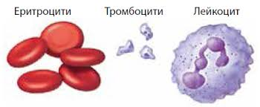
Форменні елементи крові

Slide 4
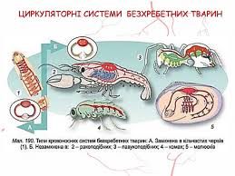
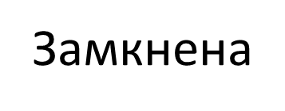
Типи кровоносних систем:
Незамкнена

Slide 5
Закріплення вивченого матеріалу
Усі хребетні тварини мають ______ кровоносну систему. Основним її органом є _____. Розрізняють такі судини: _____, ______, _______. Верхні камери серця називаються _____, нижні - ______. Риби мають _____ серце та _____ коло кровообігу. Усі тварини, що дихають легенями, мають _____ кола кровообігу. _____ та плазуни (за виключенням___) мають _____ серце. Серце _____ та ссавців - ______. Риби, _____ та _____ не мають _____ температури тіла, а птахи та ______ - ______.

